Slide 2
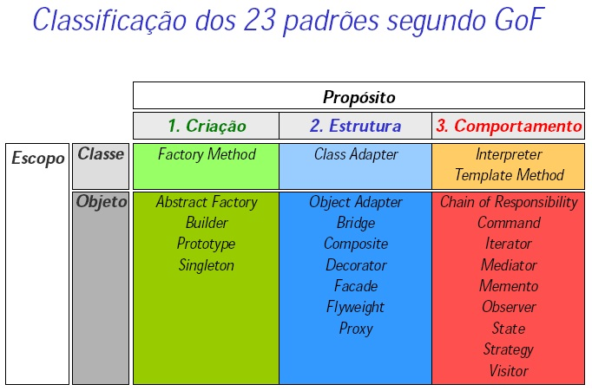

Slide 3
Factory Method
O factory method permite delegar a instanciação para as subclasses.

Slide 4
Abstract Factory
Fornece uma interface para criar uma familia de objetos relacionados ou dependentes sem especificar a classe completa

Slide 5
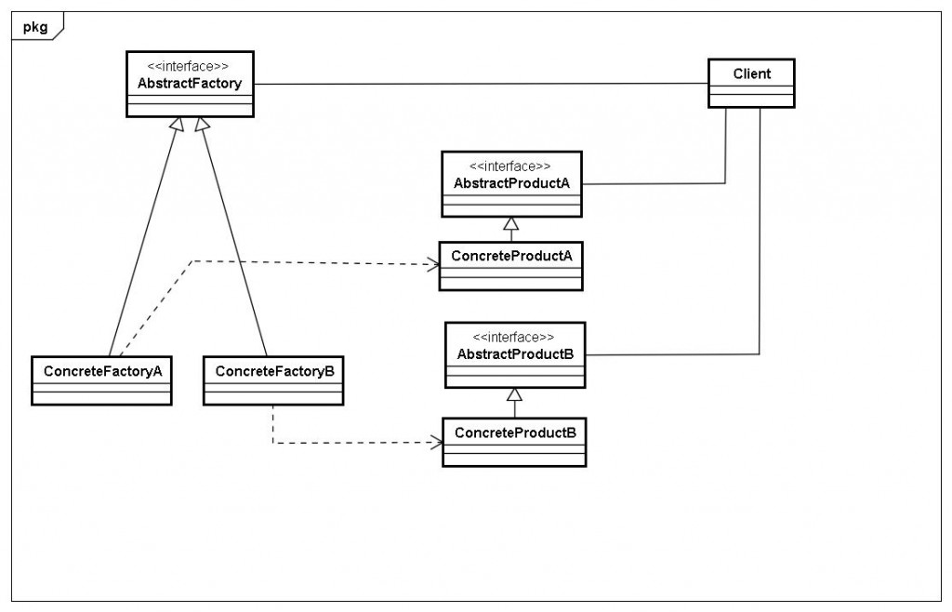

Slide 6
Singleton
Garante que uma classe tenha apenas uma instância e fornece um ponto global de acesso a ela.

Slide 7
Builder
Usado para encapsular a construção de um produto e permitir que ele seja construído em etapas.

Slide 8
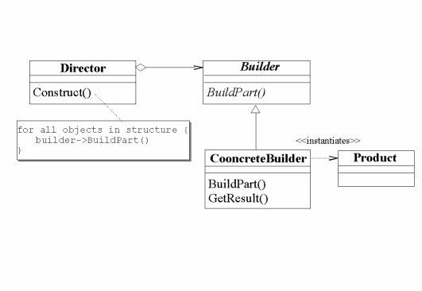

Slide 9
Builder
Encapsula a maneira como um objeto complexo é construído
Implementações de produtos podem ser incluídas e removidas, porque o cliente só vê uma interface abstrata

Slide 10
Prototype
Criar novas instâncias simplesmente copiando instâncias existentes.
Oculta do cliente as complexidades da criação de novas instâncias.
Oferece ao cliente a opção de gerar objetos cujo tipo ele desconhece.

Slide 11
